Slide 1
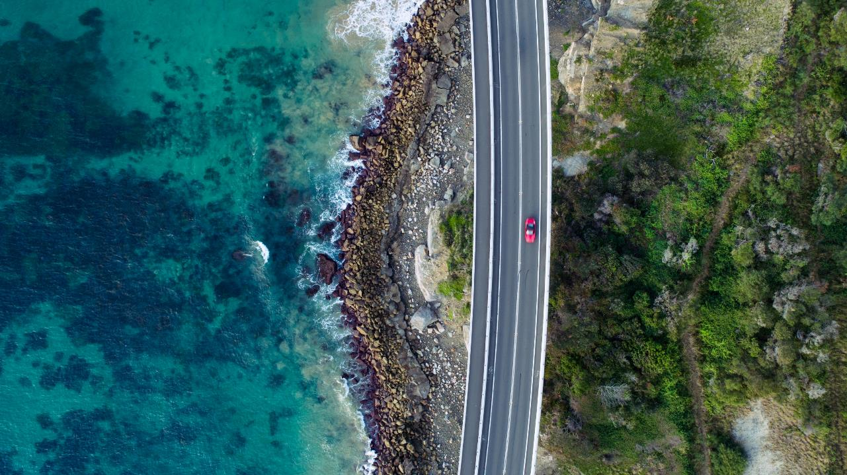
MACHC 20
4-6 Dec 2019 Santo Domingo, Dominican Republic
Doc: MACHC20-07.5
Levantamientos hidrográficas modernas como herramienta de mitigación de desastres
Notes:
Modern Hydrographic Surveys as a Disaster Mitigation Tool

Slide 2
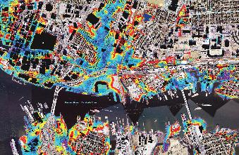
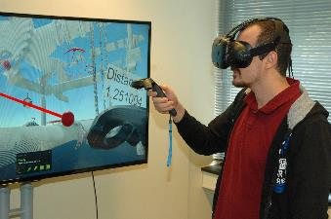
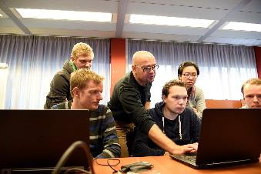
Discusión
¿Qué hay de diferente en las levantamientos hidrográficas modernas?
¿Qué podemos hacer con los datos para mitigar los desastres naturales que afectan a las regiones costeras?
¿Quién necesita los datos?
¿Cómo podríamos planificar levantamientos para ayudar en el proceso de mitigación?
Notes:
What’s different about modern hydrographic surveys?
What can we do with the data to mitigate natural disasters affecting coastal regions?
Who needs the data?
How might we plan surveys to help in the mitigation process?

Slide 3
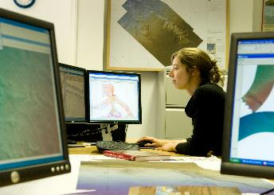
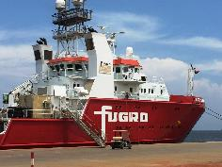
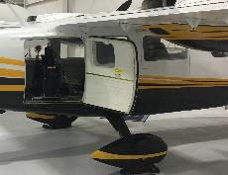
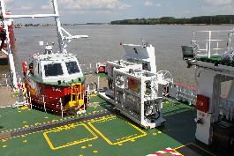
¿Qué hay de diferente en las levantamientos hidrográficas modernas?
Los datos hidrográficos son una forma de geodatos
Ahora podemos adquirir nuestros geodatos con una combinación de tecnologías complementarias
Ahora podemos adquirir nuestros geodatos a partir de una combinación de diferentes plataformas
Podemos crear datos sin fisuras a través de los límites del agua terrestre
Podemos generar productos e información en una variedad de formatos y en datos de referencia para adaptarse al cliente
Las partes interesadas (clientes) pueden acceder a los datos mantenidos y mantenidos por la agencia hidrográfica
Notes:
What’s different about modern hydrographic surveys?
Hydrographic data is a form of geodata
We can now acquire our geodata with a combination of complementary technologies
We can now acquire our geodata from a combination of different platforms
We can create seamless data across the land-water boundary
We can generate products and information in a variety of formats and on datums to suit the customer
Stakeholders (customers) can access the data held and maintained by the hydrographic agency

Slide 4
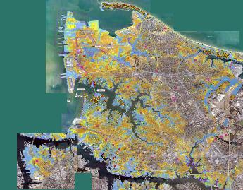
¿Qué podemos hacer con los datos para mitigar los desastres naturales que afectan a las regiones costeras?
Podemos establecer un geo-dataset más consistentemente adquirido y preciso...la línea de base
Podemos mapear los componentes geofísicos y geológicos de la costa
Podemos mapear los componentes biológicos de la costa como aquaflora y fauna, vegetación costera y especies animales nativas que requieren protección
Podemos combinar estos datos para crear diferentes productos para diferentes partes interesadas
Podemos alimentar modelos modernos y digitales de procesos costeros como la inundación de inundaciones
Usando y comparando con la línea de base, podemos detectar, cuantificar y monitorear CAMBIOS
Usando los datos DE CAMBIO, podemos proporcionar argumentos sólidos para el trabajo correctivo, el apoyo y la financiación
Notes:
What can we do with the data to mitigate natural disasters affecting coastal regions?
We can establish a more consistently-acquired and accurate geo-dataset….the baseline
We can map the geophysical and geological constituents of the coast
We can map the biological constituents of the coast such as aquaflora and fauna, coastal vegetation and native animal species requiring protection
We can merge these data to create different products for different stakeholders
We can fuel modern, digital coastal process models such as flood inundation
Using and comparing to the baseline, we can detect, quantify and monitor CHANGE
Using the CHANGE data, we can provide robust arguments for remedial work, support and funding

Slide 5
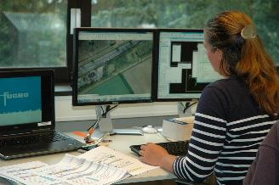
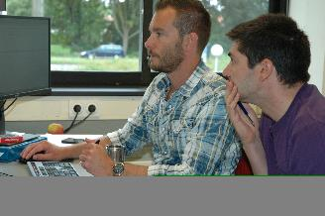
¿Quién necesita los datos?
Sólo aquellos que pueden mantenerlo y manejarlo, pero...
¿Quién necesita la información?
Muchas partes interesadas aquí:
  Oficinas hidrográficas
  Agencias de preparación para emergencias
  Agencias ambientales
  Equipos de planificación estratégica
  Agencias y empresas de ingeniería costera
  Agencias de ayuda
  Instituciones financieras internacionales
  etcetera........
Notes:
Who needs the data?
Only those who can maintain and manage it, but…
Who needs the information??
Lots of stakeholders here:
Hydrographic offices
Emergency preparedness agencies
Environmental agencies
Strategic planning teams
Coastal engineering agencies and companies
Aid agencies
International financial institutions
Etc……..

Slide 6
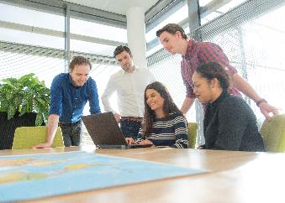
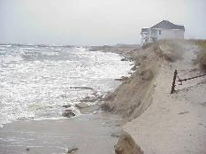
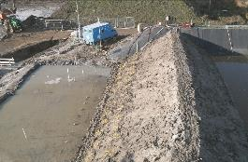
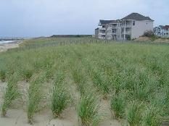
¿Cómo podríamos planificar levantamientos para ayudar en el proceso de mitigación?
Si hacemos una línea de base en un área o región, podemos monitorear inmediatamente el CAMBIO
CAMBIO impulsa la futura priorización de levantamientos e inclusión de proyectos en el programa nacional de levantamientos
La capacidad de capturar toda la imagen de CAMBIO a lo largo de una zona de costa afectada, tanto por encima como por debajo del agua, genera la planificación de la levantamiento necesaria
La planificación inteligente conduce a una toma de decisiones inteligente basada en datos modernos y fiables
El trabajo correctera está mejor dirigido y es más rápido de aprobar
Notes:
How might we plan surveys to help in the mitigation process?
If we baseline an area or region, we can immediately monitor CHANGE
CHANGE drives future survey prioritization and inclusion of projects in the national survey program
The ability to capture the entire CHANGE picture along an affected area of coast, both above and below the water, generates the survey planning necessary
Smart planning leads to smart decision making based on modern, dependable data
Remedial work is better directed and quicker to approve

Slide 7
Trabajamos para mejorar la vida en América Latina y el Caribe. A través del apoyo financiero y técnico a los países que trabajan para reducir la pobreza y la desigualdad, ayudamos a mejorar la salud y la educación, y a mejorar la infraestructura. (IDB Website)
(Client quote)
Notes:
We work to improve lives in Latin America and the Caribbean. Through financial and technical support for countries working to reduce poverty and inequality, we help improve health and education, and advance infrastructure.

Slide 8
Juntos creamos un mundo seguro y habitable. (Fugro Mission Statement 2019)
(Client quote)
Notes:
Together we create a safe and liveable world.

Slide 9
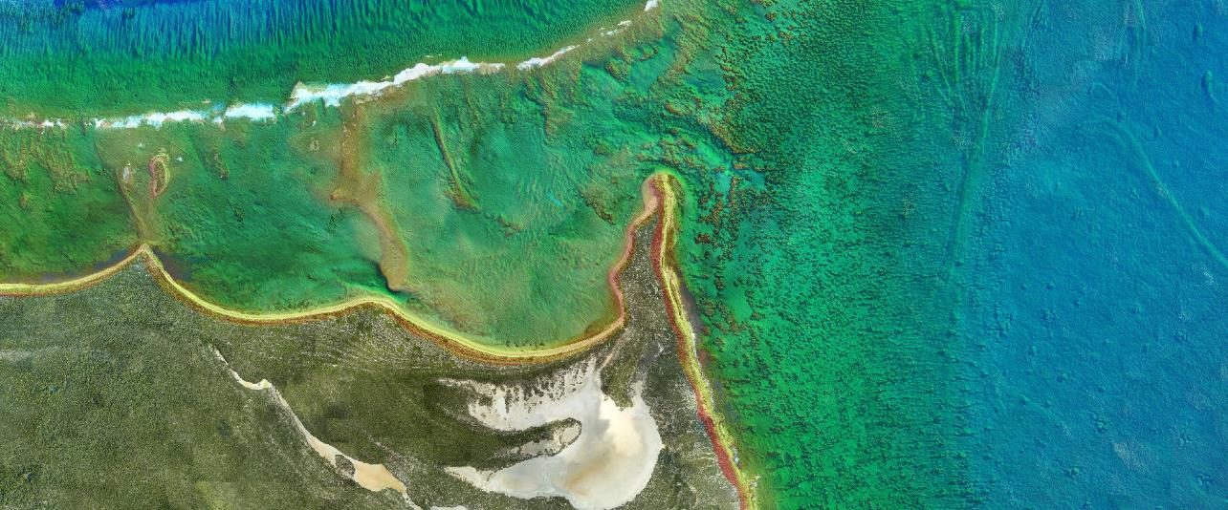
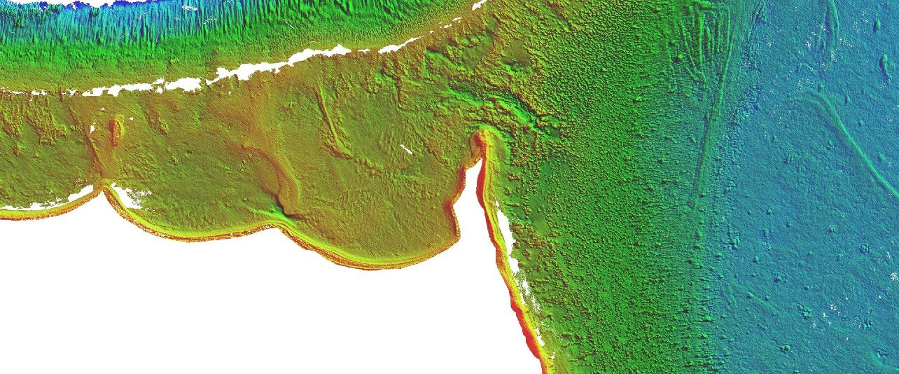
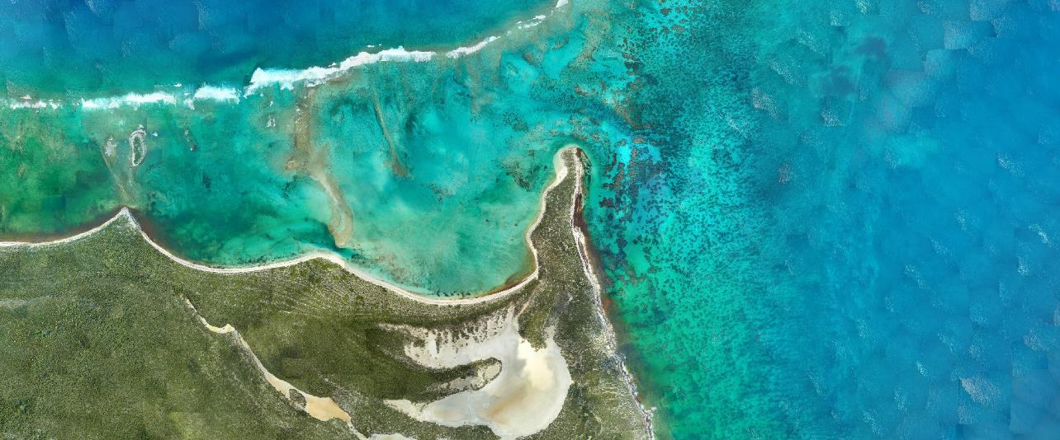

Resumen
La inversión en levantamientos hidrográficas puede impulsar mejores estrategias de mitigación de desastres
Los geodatos sin costuras proporcionan una imagen mucho más clara sobre el impacto mayorista y el CAMBIO negativo
La información resultante proporciona pruebas para que los organismos internacionales de ayuda ayuden a liberar fondos y apoyos oportunos
Notes:
Summary
Investment in hydrographic surveys can fuel better disaster mitigation strategies
Seamless geodata provides a much clearer picture on wholesale impact and negative CHANGE
Resulting information provides evidence for international aid agencies to help release timely funding and support

Slide 10
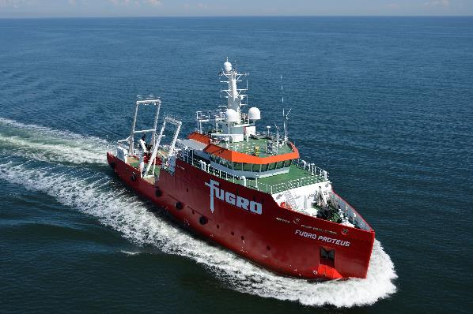
Don Ventura
+1 228 365 0906 (M)
dventura@fugro.com
https://www.fugro.com

